Slide 1

Arquitectura de Computadores y Ensambladores 1
Jose Manuel Lopez Lemus

Slide 2



Universidad de San Carlos de Guatemala
Facultad de Ingeniería
Arquitectura de Computadores y Líneas Tecnológicas
Arquitectura de Computadores y Ensambladores 1
Escuela de Ingeniería en Ciencias y Sistemas

Slide 3

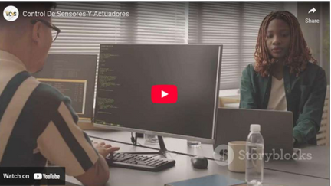

Recursos
Agenda
Componentes electrónicos
Controladores de Dispositivos
Interfaces De Comunicación
Simulación De Circuitos Electrónicos
1
2
3
4

Slide 4

Competencia(s) que desarrollaremos
El estudiante identifica los componentes esenciales de un sistema IoT mediante el análisis de documentación técnica y catálogos de hardware para describir las funcionalidades básicas de cada elemento del sistema.

Slide 5

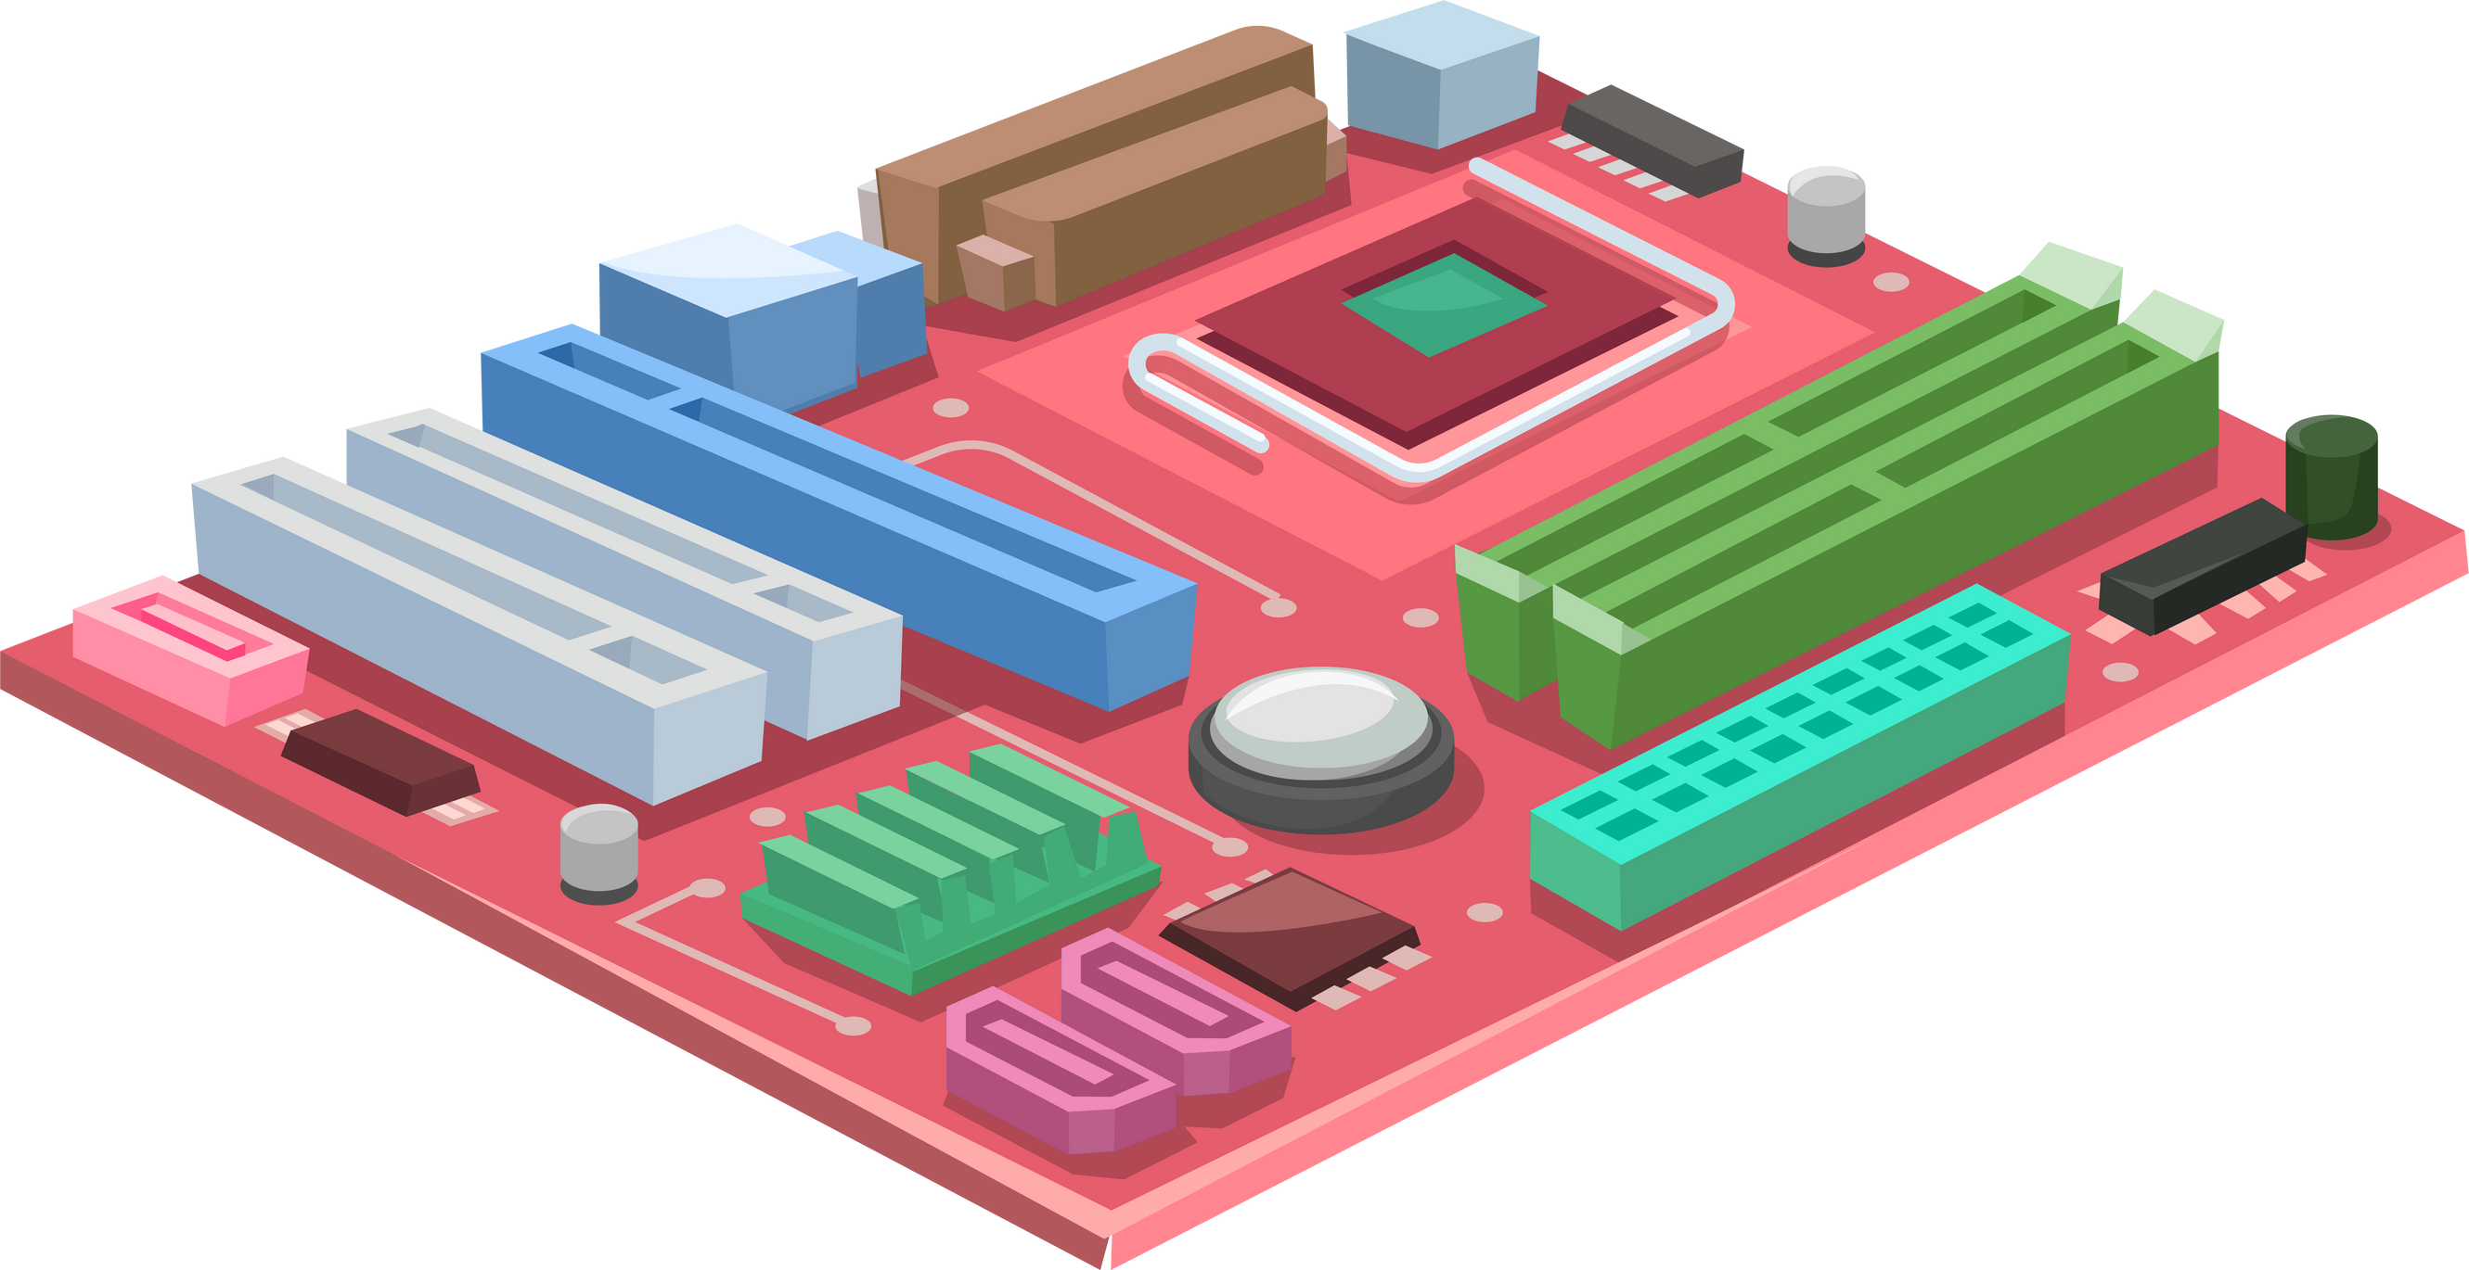
Principales Componentes Electrónicos para Arduino y Raspberry Pi
Estos pequeños pero poderosos dispositivos de computación abierta ofrecen una gran variedad de componentes electrónicos que permiten crear proyectos innovadores en el campo de la robótica, la automatización y el internet de las cosas

Slide 6

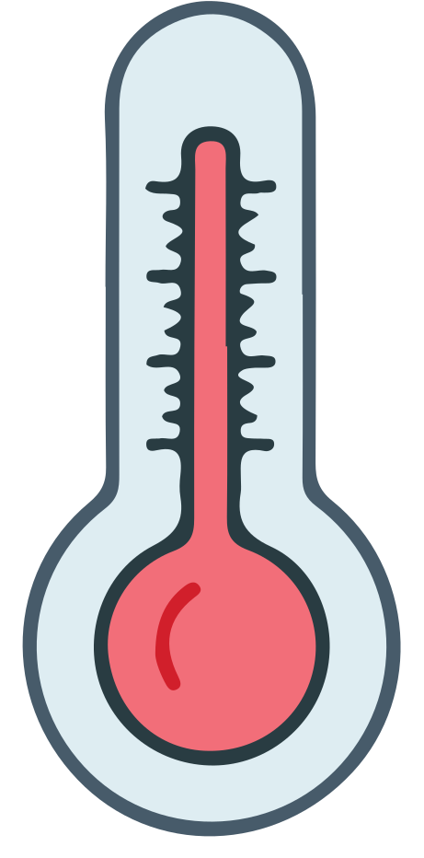


Sensores analógicos y digitales
Temperatura
Luz
Miden la temperatura ambiente o la de un objeto
Detectan el nivel de iluminación del entorno
Humedad
Movimiento
Miden el nivel de humedad en el aire o en un material
Identifican la presencia y el desplazamiento de objetos

Slide 7





Actuadores y Dispositivos de Control
Permiten activar y desactivar circuitos eléctricos de manera remota
Muestran información visual como texto, gráficos o animaciones
Controlan el movimiento de robots, vehículos y mecanismos
Motores
Relés
Displays

Slide 8
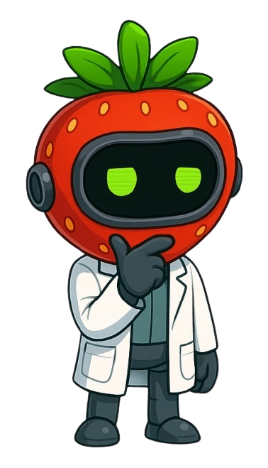
Comunicación serie:
UART
I2C
SPI
Protocolo de comunicación asíncrono, simple y de bajo costo
Protocolo de comunicación síncrono multipunto, ideal para sensores y actuadores
Protocolo de comunicación síncrono de alta velocidad, utilizado en memorias y pantallas

Slide 9




Memoria y Almacenamiento
Tarjetas SD
EEPRO
Memorias de solo lectura programables y eléctricamente borrables, ideales para configuraciones
Permiten almacenar datos, programas y registros de manera extraíble y portátil

Slide 10

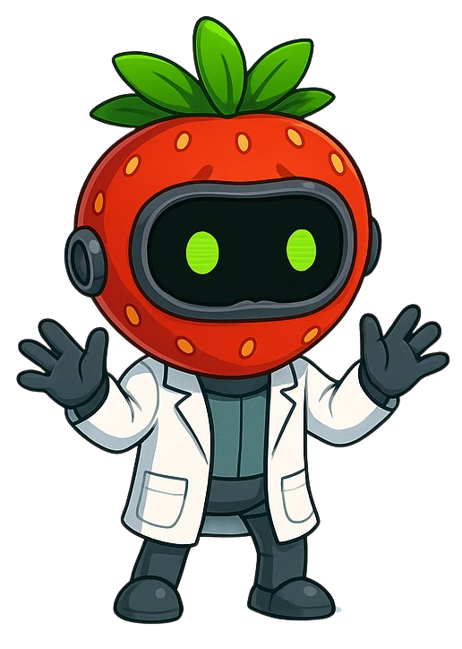


Interfaz gráfica y pantallas
Pantallas LCD
Pantallas OLED
01
02
Muestran información textual y gráfica de manera sencilla y económica
Ofrecen una calidad de imagen superior y un bajo consumo de energía.
03
Pantallas táctiles
Permiten la interacción del usuario de forma intuitiva y directa

Slide 11



Audio y reproducción multimedia
Altavoces
Micrófonos
Permiten la reproducción de sonidos, música y efectos de audio
Capturan audio para grabación, control de voz o interacción por sonido

Slide 12


Aprendizaje automático
Adquisición de datos
Procesamiento
SPI
Aprendizaje Automático
Recolección de señales a través de sensores
Análisis y manipulación de los datos recolectados
Aplicación de algoritmos de IA para toma de decisiones

Slide 13

Aplicaciones práctica y casos de uso
DOMOTICA
ROBÓTICA
Control de iluminación, seguridad, riego y sistemas de climatización
Diseño y control de robots, vehículos autónomos y brazos mecánicos
INTERNET DE LAS COSAS
EDUCACIÓN
Monitoreo y automatización de dispositivos a través de redes conectadas
Enseñanza de programación, electrónica y proyectos de innovación tecnológica

Slide 14

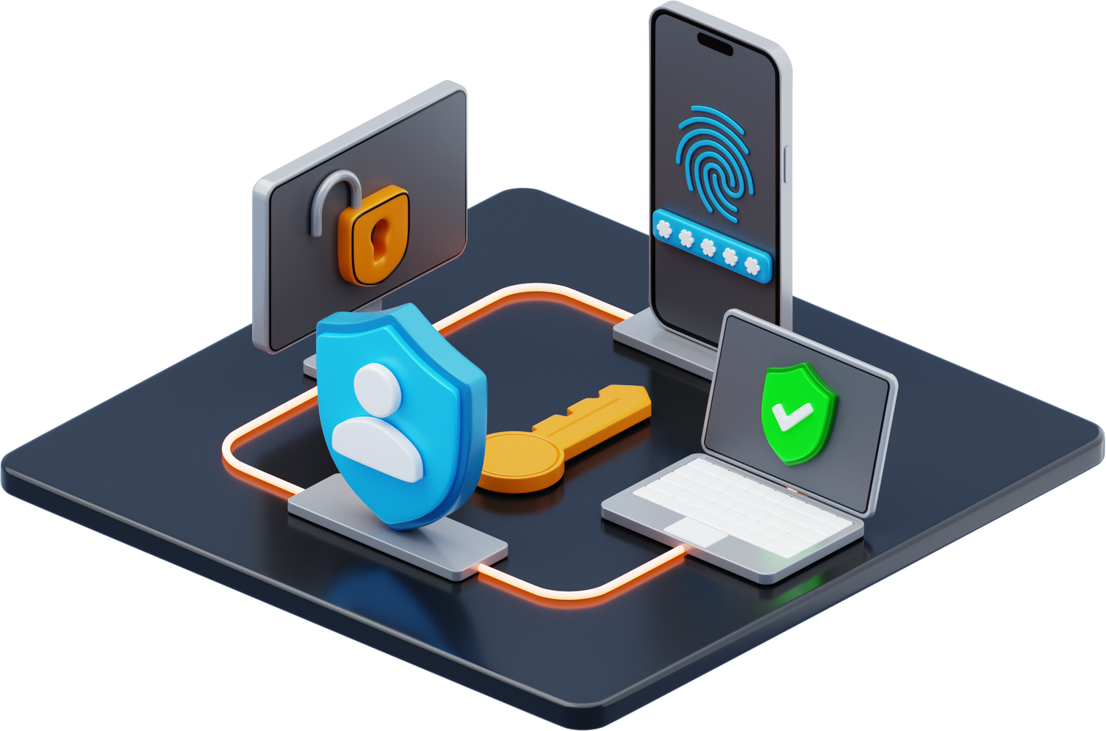
Características de Seguridad en Sistemas Electrónicos Digitales
La seguridad es un aspecto fundamental en el diseño de sistemas electrónicos digitales, especialmente en dispositivos IoT expuestos a amenazas externas. Es crucial considerar características de hardware y software

Slide 15




Protección contra Acceso No Autorizado
Autenticación Segura
Encapsulado Blindado
Implementar mecanismos de autenticación robustos, como biometría o claves criptográficas, para prevenir el acceso no autorizado al hardware
Utilizar carcasas resistentes y selladas que dificulten la inspección física del dispositivo y la manipulación de sus componentes.
Detección de Intrusión
Bloqueo Remoto
Incorporar sensores que detecten intentos de apertura o alteración del dispositivo y desencadenen alertas o acciones de respuesta
Permitir el bloqueo o desactivación remota de dispositivos en caso de robo o extravío para evitar su uso malicioso

Slide 16
Características de Hardware para Prevenir Ataques Físicos
BLINDAJE
DETECCIÓN DE INTRUSIÓN
Utilizar materiales y diseños que dificulten la inspección y manipulación física del hardware
Incorporar sensores que detecten intentos de apertura o alteración
BLOQUEO DE PUERTOS
MONITOREO DE ACTIVIDAD
Restringir y bloquear el acceso a puertos de comunicación y depuración
Registrar y monitorear la actividad física del dispositivo para detectar comportamientos sospechosos

Slide 17


Técnicas de Encriptación
01
Encriptación de Datos
02
Autenticación
Utilizar algoritmos criptográficos robustos para proteger la confidencialidad de los datos almacenados
Implementar mecanismos de firma digital y verificación de integridad para asegurar la autenticidad del software instalado.
03
Administración de Claves
Establecer procesos seguros para la generación, almacenamiento y rotación de claves criptográficas

Slide 18





Seguridad en Sistemas IoT
Aplicar principios de seguridad desde el diseño de los dispositivos IoT para minimizar riesgos
Mantener los sistemas IoT actualizados con parches de seguridad para mitigar nuevas amenazas
Implementar sistemas de monitoreo y respuesta ante incidentes de seguridad en tiempo real
Diseño
Actualizaciones Constantes
Monitoreo y Respuesta

Slide 19
Conceptos Clave Aprendidos
Componentes electrónicos
Dispositivos pasivos y activos
Controladores de dispositivos
Interfaces de comunicación
Simulación de circuitos
Elementos básicos (resistencias, diodos, transistores) que forman los circuitos y controlan el flujo de corriente
Los pasivos (resistores, capacitores) no generan energía; los activos (transistores, circuitos integrados) sí generan energía.
Software que permite al sistema operativo comunicarse con el hardware correctamente
Conexiones para intercambio de datos entre dispositivos, como UART, SPI, I2C (seriales) o buses paralelos
Uso de software para probar circuitos electrónicos virtualmente antes de construirlos físicamente

Slide 20
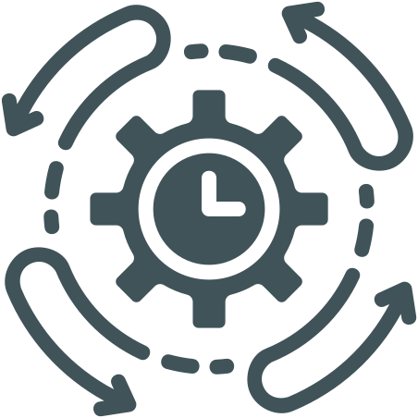


Valores y Actitudes
Iniciativa
Responsabilidad
La simulación de circuitos promueve la experimentación y la búsqueda autónoma de soluciones
Manipular circuitos y dispositivos implica cuidado y conciencia de seguridad
Precisión
Colaboración
Trabajar con componentes electrónicos requiere atención al detalle y exactitud en su manejo
Desarrollar e integrar controladores e interfaces se facilita con trabajo en equipo

Slide 21
Referencias
• Taller Electrónica – Componentes y símbolos electrónicos más utilizados. (Una guía visual que muestra los componentes más comunes y sus símbolos).
• Made-in-China – Qué son los componentes electrónicos: funciones, selección y mejores prácticas. (Un artículo detallado que explica qué son los componentes electrónicos, sus funciones y cómo seleccionarlos adecuadamente).

Slide 22
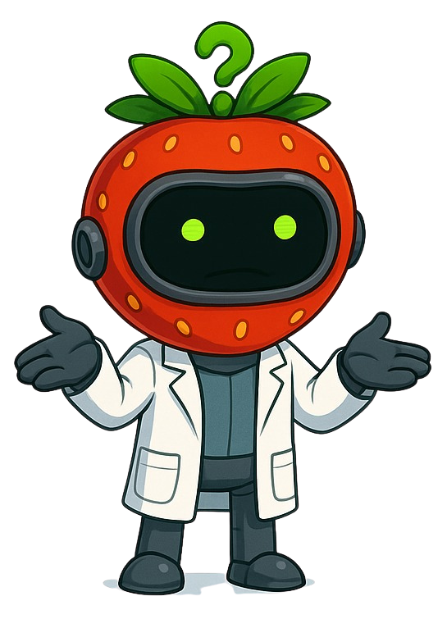

¡Gracias por su atención!
¿Dudas?
Recueda que tenemos un foro semanal

Slide 23

Nombre de la actividad:
Cantidad de participantes:
Doy fe que esta actividad está planificada en dtt (Sí/No):
Hora de inicio:
Hora de fin:
Duración (min):
Participantes: llenar las siguientes cajas de texto (tomar información del chat del meet)

